Slide 1
EFESIOS

Slide 2
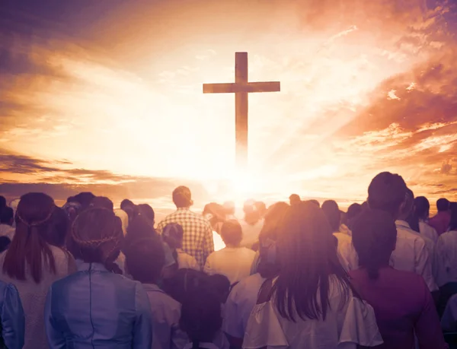
Para Memorizar
Pero Dios, que es rico en misericordia, por su gran amor con que nos amó, aun cuando estábamos muertos en pecados nos dio vida junto con Cristo. Por gracia ustedes han sido salvados”
(Efe. 2:4, 5).

Slide 3
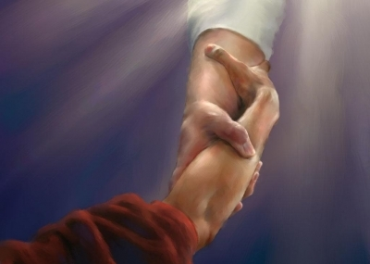
Enfoque del Estudio
Mientras que Pablo, en Efesios 1, hace hincapié en el plan general de salvación de Dios en Cristo a nivel universal, en el capítulo 2 el apóstol explica con más detalle la forma en que Dios interviene en nuestra salvación a nivel individual. Cuando los seres humanos abandonaron el Jardín del Edén, entraron en una condición que Pablo llama “muertos en sus delitos y pecados” (Efe. 2:1). En esta condición, la humanidad está muerta en sus pecados en el sentido de estar controlada por fuerzas internas (tendencias pecaminosas) y por fuerzas externas (el diablo y el mundo). Los seres humanos en esta condición no pueden esperar tener una vida con Dios, porque son “hijos de ira” (Efe. 2:3). La única esperanza para nosotros es resucitar, ascender y ser exaltados con Cristo (Efe. 2:6, 7).
Si bien nuestra salvación es puramente obra de Dios, Dios no nos salva en contra de nuestra voluntad. Los que se salven no ascenderán al Cielo ni serán exaltados a los lugares celestiales por un acto divino de predestinación. La salvación de Dios se concreta en nosotros cuando ejercemos fe, es decir, cuando aceptamos y recibimos la salvación de Dios, al permitir que el poder de Dios nos resucite, exalte nuestra vida y nos capacite para vivir en Cristo Jesús.
En el estudio de esta semana destacaremos tres temas que se encuentran en Efesios 2:1 al 10 y describen el proceso dinámico de la salvación personal y contestaremos las siguientes preguntas: 1) ¿Qué significa estar muertos en pecado? ¿Cuál es la naturaleza de la vida pecaminosa?. 2) ¿Qué significa resucitar con Cristo a una nueva vida en él?, 3) ¿Qué significa ser salvo por gracia mediante la fe?

Slide 4
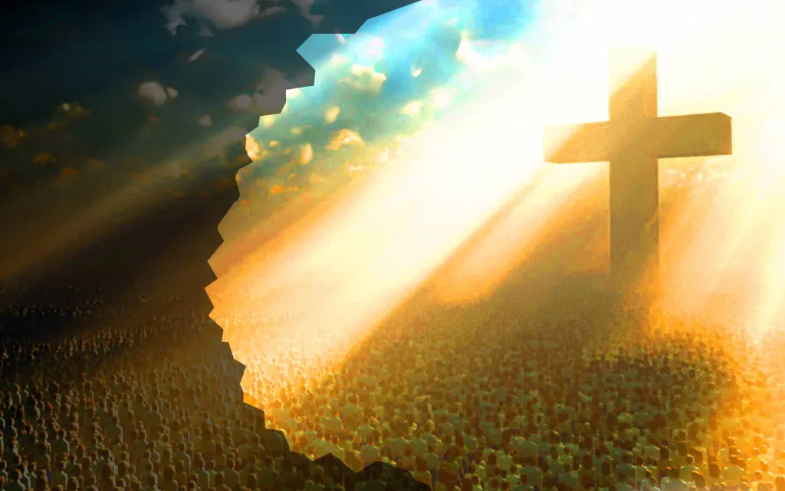
Sábado
P
ablo esquematiza las vidas de sus lectores (Efesios) bajo un “antes” y un “después”. Antes estaban muertos en…delitos y pecados (v.1) y eran hijos de ira (v.3). Tras el rescate de parte de Dios (vers. 4-10), los creyentes están tan identificados con Cristo que Pablo los ve como participantes de los grandes acontecimientos de la vida de Jesús: su muerte, su resurrección, su ascensión, y su entronización.
El gran desafío y privilegio de la vida Cristian es apropiarnos de esta identidad alternativa que nos ofrece la gracias de Dios mediante Cristo. Junto con Romanos 3: 21-26, este pasaje constituye la enunciación más completa de Pablo sobre el plan de Salvación, con los siguientes elementos: 1) Los seres humanos por sí mismos estamos “muertos” en pecados. 2) Dios nos resucita en Cristo. 3) Mediante Cristo tenemos un lugar y una posición en el cielo. 4) Somos salvos por el don gratuito de la gracia de Dios, por lo cual no recibimos lo que merecemos la (muerte) y en cambio lo que merecemos (la gracia) que no nos cuesta nada. 5) Por cierto la obtenemos por las obras de Cristo. No por nuestros esfuerzos.
Oh, ¿cuándo nos daremos cuenta del verdadero valor de la obra e intercesión de nuestro Salvador? ¿Cuándo descansaremos con plena confianza en él, para vivir una vida noble, pura y dedicada? ¡A qué alturas puede llegar la imaginación santificada e inspirada por las virtudes de Cristo! Podemos percibir las glorias del futuro mundo eterno. Podemos vivir como viendo al Invisible. Caminemos por fe, no por vista… (Reflejemos a Jesús, p. 310).

Slide 5
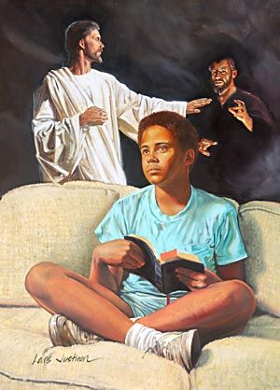
Domingo
EN OTRO TIEMPO MUERTOS Y ENGAÑADOS POR SATANÁS
Y él os dio vida a vosotros, cuando estabais muertos en vuestros delitos y pecados, en los cuales anduvisteis en otro tiempo, siguiendo la corriente de este mundo, conforme al príncipe de la potestad del aire, el espíritu que ahora opera en los hijos de desobediencia,” (Efesios 2: 1-2)
Lee Efesios 2:1 al 10. ¿Cuál es la idea principal que Pablo nos da aquí sobre lo que Jesús ha hecho por nosotros?
R. De que estábamos muertos en pecados; y Dios nos dio vida junto con Cristo; y por último que por gracia somos salvos.
El apóstol Pablo en Efesios 2: 1- 10, relata los pasos individuales para alcanzar la salvación. También analiza como Satanás hace el intento de dominar la mente humana y la fuerza de Dios por dirigir nuestra mente para que no caigamos en pecado y caigamos en perdición. Pablo describe el estado pecaminoso de nuestro mundo (ver. 1-3), vivir la vida cristiana no es solo vencer un molesto habito o supera cualquier “delito o pecado” que nos amenaza en este momento. No solo luchamos con algunos pecados sino contra el pecado.
Por el sacrificio de Cristo se ha provisto para que los creyentes reciban todas las cosas que pertenecen a la vida y la piedad… En su humanidad, perfeccionada por una vida de constante resistencia al mal, el Salvador mostró que cooperando con la Divinidad los seres humanos pueden alcanzar la perfección de carácter en esta vida. Esa es la seguridad que nos da Dios de que nosotros también podemos obtener una victoria completa. (Los hechos de los apóstoles, p. 424).
Reflexionemos: ¿Qué nos enseñan estos versículos acerca de la realidad del Gran Conflicto? Al mismo tiempo, ¿cómo podemos obtener consuelo y esperanza sabiendo que Jesús ha sido victorioso y que podemos participar de su victoria ahora?

Slide 6
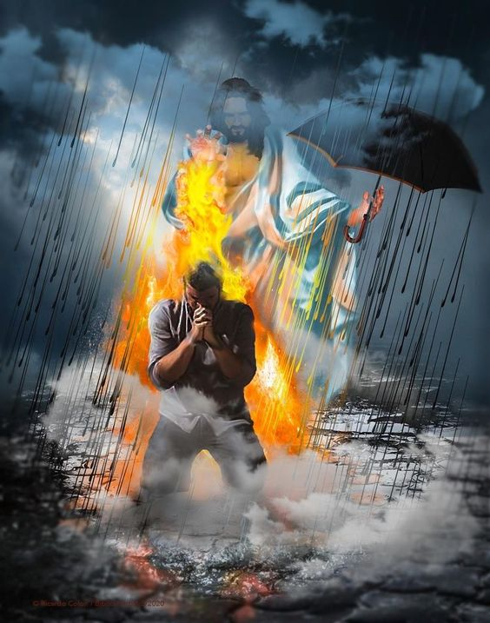
Lunes
EN OTRO TIEMPO ENGAÑADOS POR NUESTROS PROPIOS DESEOS
“entre los cuales también todos nosotros vivimos en otro tiempo en los deseos de nuestra carne, haciendo la voluntad de la carne y de los pensamientos, y éramos por naturaleza hijos de ira, lo mismo que los demás.,” (Efesios 2: 3)
¿Qué quiere decir Pablo al afirmar que sus oyentes en otro tiempo eran “por naturaleza hijos de ira, igual que los demás”? (Efe. 2:3)? Comparar con Efesios 2:3 y 5:6.
R. Qué estaban bajo el peligro o amenaza del juicio de Dios en el tiempo del fin, como lo están todos aquellos que siguen sus propios deseos.
En otro tiempo, los creyentes eran “por naturaleza hijos de ira” (vers. 3). Es importante notar que, al realizar esta descripción, Pablo emplea un tiempo pasado. Esto no significa que la inclinación inherente hacia el mal ya no sea una realidad para los creyentes. Pablo dedica una parte considerable de su carta a advertir que los actos pecaminosos, arraigados en la naturaleza pecaminosa, continúan siendo una amenaza para los cristianos (ver especialmente Efesios 4:17 al 5:21). Lo que el apóstol quiere decir es que este “viejo yo” ya no tiene por qué dominar al creyente, quien, por el poder de Cristo, puede despojarse “del hombre viejo” y vestirse “del nuevo hombre, creado para ser semejante a Dios en justicia y en santidad de la verdad” (Efe. 4:22, 24).
“El Señor Jesús… está realizando transformaciones tan sorprendentes que Satanás… se detiene para mirarla como una fortaleza inexpugnable ante sus sofismas y engaños. Son para él un misterio incomprensible. Los ángeles de Dios… contemplan con asombro y gozo cómo hombres caídos, una vez hijos de la ira, están desarrollando por la enseñanza de Cristo, caracteres a la semejanza divina, para ser hijos e hijas de Dios… El don de su Espíritu Santo, rico, completo y abundante ha de ser para su iglesia como un muro de fuego que la circunde, contra el cual no prevalezcan las potencias del infierno” (En los lugares celestiales, p. 284).
Reflexionemos: ¿Quién no ha advertido lo corrupta que es nuestra naturaleza, aun después de habernos entregado a Jesús? ¿Qué debería enseñarnos esto sobre la importancia de aferrarnos a él en cada momento de la vida?

Slide 7
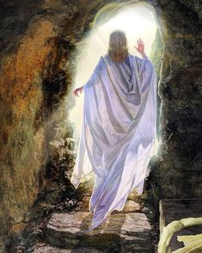
Martes
AHORA RESUCITADOS, ASCENDIDOS Y EXALTADOS CON CRISTO
“y juntamente con él nos resucitó, y asimismo nos hizo sentar en los lugares celestiales con Cristo Jesús,” (Efesios 2: 6)
¿En qué sentido participan los creyentes de la resurrección, la ascensión y la exaltación de Cristo? ¿Cuándo se produce esto? Efesios 2:6, 7.
R. El creyente participa, cuando por medio del bautismo muere al viejo hombre, resucita una nueva vida, permaneciendo en sus principios, que nos da acceso a la vida eterna para gobernar con Cristo en el cielo.
Para entender y aplicar este pasaje, debemos recordar la relación del Jesús resucitado, ascendido y exaltado con “los poderes”. Los oyentes de Pablo – y toda la humanidad– servían en otro tiempo a “a los principados y potestades de los cielos” (Efe. 3:10), adorando y reverenciando a diversos poderes astrales, y poseyendo únicamente un modelo de vida destructivo (“muertos en sus delitos y pecados” [Efe. 2:1]). Asombrosamente, el poder divino de Dios ejercido en la resurrección de Cristo y su exaltación al dominio ilimitado y la autoridad absoluta ilustran el poder disponible para los creyentes. ¡Ese poder es la fuente de la resurrección, la ascensión y la exaltación de los creyentes!
“¿Por qué se permitió que el gran conflicto se prolongara por tantos siglos? ¿Por qué no se suprimió la existencia de Satanás al comienzo mismo de su rebelión? Para que el universo se convenciera de la justicia de Dios en su trato con el mal; para que el pecado recibiese condenación eterna. En el plan de salvación hay alturas y profundidades que la eternidad misma nunca podrá agotar, maravillas que los ángeles desearían escrutar. De todos los seres creados, solo los redimidos han conocido por experiencia el conflicto real con el pecado; han trabajado con Cristo y, cosa que ni los ángeles podrían hacer, han participado de sus sufrimientos. ¿No tendrán acaso algún testimonio acerca de la ciencia de la redención, algo que sea de valor para los seres no caídos?” (La educación, p. 308).
Reflexionemos: Porque no nos ha dado Dios espíritu de timidez, sino de poder, de amor y de dominio propio” (2 Tim. 1:7). ¿Cómo nos ayudan los versículos que vimos hoy a entender lo que Pablo escribe aquí?

Slide 8
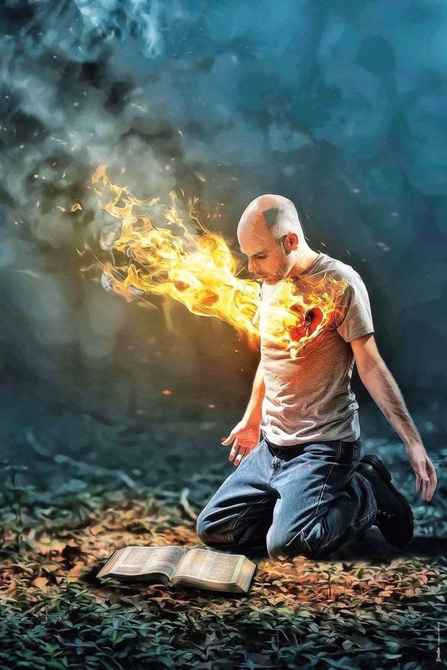
Miércoles
AHORA BENDECIDOS PARA SIEMPRE POR LA GRACIA
“para mostrar en los siglos venideros las abundantes riquezas de su gracia en su bondad para con nosotros en Cristo Jesús.” (Efesios 2: 7)
Compara el plan de salvación de Dios en Efesios 1:3 y 4 con los resultados eternos de ese plan descrito en Efesios 2:7. ¿Cuáles son los elementos esenciales y las metas del “plan de salvación” de Dios?
R. La gracia, ya que nos escogió desde antes de la fundación del mundo, para que fuéramos santos y sin mancha. Para mostrar en los siglos venideros la abundante gracia y su bondad para con nosotros”.
Por el misericordioso designio de Dios, estás tan unido al Señor Jesucristo que su historia es también tu historia. No somos meros espectadores de estos acontecimientos que cambian el cosmos y la realidad. Los creyentes están tan personal e íntimamente involucrados que Pablo puede decir que hemos sido corresucitados, coascendidos y coexaltados con el Mesías, Jesucristo (Efe. 2:4-6). Por tanto, se abre ante nosotros todo un nuevo abanico de posibilidades. Tenemos derecho a pasar de una existencia dominada por el demonio a una vida recreada por Dios.
“La gracia es un atributo de Dios puesto al servicio de los seres humanos indignos. Nosotros no la buscamos, sino que fue enviada en busca nuestra. Dios se complace en concedernos su gracia, no porque seamos dignos de ella, sino porque somos rematadamente indignos. Lo único que nos da derecho a ella es nuestra gran necesidad…” (El ministerio de curación, p. 119).
Reflexionemos: Debemos tener siempre en nuestra mente el Plan -vida moldeada por Cristo, determinada por Cristo, creada por Cristo y llena de Cristo–, hecho posible por la misericordia y la gracia de Dios.

Slide 9

Jueves
TITULO
“Porque por gracia sois salvos por medio de la fe; y esto no de vosotros, pues es don de Dios;
no por obras, para que nadie se gloríe.” (Efesios 2: 8-9)
Vuelve a leer Efesios 2:1 al 10, concentrándote en la conclusión de Pablo en los versículos 8 al 10. ¿Qué aspectos destaca al concluir el pasaje?
R. Pablo retoma el tema de la salvación de los creyentes es una obra divina, no humana. Que no se origina en nosotros sin en el don de Dios. Y si permanecemos en la gracia de Dios, somos prueba viviente.
“Tenemos derecho a pasar de una existencia dominada por el demonio a una vida recreada por Dios (vers. 7, cf. vers. 8-10). “Los que están unidos a Cristo no tienen necesidad de rendir pleitesía a esas fuerzas sobre las que él ha reivindicado su preeminencia”. Pablo reconocerá (en la última mitad de la carta, especialmente en Efesios 6:10 al 20) que no se trata de una transición sencilla para nosotros. El dominio de los poderes de las tinieblas y su correspondiente modelo negativo de vida tienen un auténtico poder de persistencia.
“La pureza, la santidad de la vida de Jesús tal como se la presenta en la Palabra de Dios, poseen un mayor poder para reformar y transformar el carácter que todos los esfuerzos realizados para ilustrar los pecados y crímenes de los hombres con sus seguros resultados. Una mirada resuelta al Salvador levantado sobre la cruz, hará más para purificar la mente y el corazón de toda impureza, de lo que podrán lograr todas las explicaciones científicas expuestas por la lengua más hábil” (Exaltad a Jesús, p. 291).
Reflexionemos: ¿Por qué es tan importante que entendamos que nuestra salvación proviene de Dios y no se basa en nuestro propio valor o esfuerzo?

Slide 10
PARA ESTUDIAR Y MEDITAR
Pero Dios es tan rico en misericordia y nos amó tanto que, a pesar de que estábamos muertos por causa de nuestros pecados, nos dio vida cuando levantó a Cristo de los muertos. (¡Es solo por la gracia de Dios que ustedes han sido salvados!) Pues nos levantó de los muertos junto con Cristo y nos sentó con él en los lugares celestiales, porque estamos unidos a Cristo Jesús.
En Efesios 2:3, Pablo describe a los pecadores como “hijos de ira”, lo que significa que, si permanecen en esa condición, recibirán la ira o la condenación de Dios dirigida contra el pecado (Rom. 1:18). Reflexiona sobre la manera de explicar la ira de Dios a las personas sobre los siguientes grupos “sus hijos”, “sus vecinos” y “sus colegas seculares y ateos”.
En el estudio de esta semana destacamos tres temas que se encuentran en Efesios 2:1 al 10 y describen el proceso dinámico de la salvación personal y contestamos las siguientes preguntas: 1) ¿Qué significa estar muertos en pecado? ¿Cuál es la naturaleza de la vida pecaminosa?. 2) ¿Qué significa resucitar con Cristo a una nueva vida en él?, 3) ¿Qué significa ser salvo por gracia mediante la fe?

